Slide 1
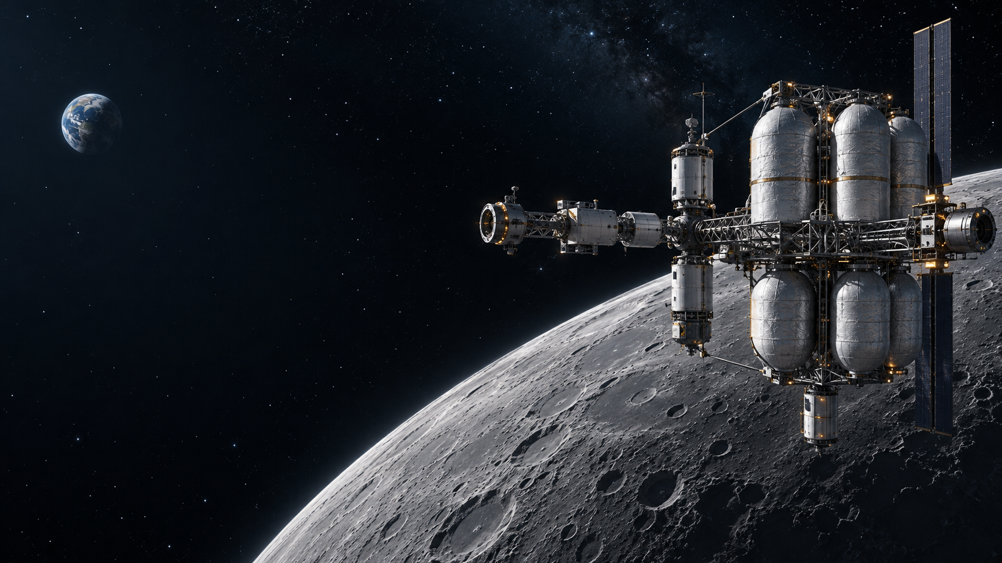
Топливный
космоконтур 2035
Система поддержки решений для снабжения
орбитального топливного узла в 2035–2040 гг.
Финальная стратегия S10 · ISRU base
9 961
1.000
0
PV BASE, млн у.е.
минимальный SL
hard-нарушений
Notes:
Открываем защиту прямым результатом. S10 обеспечивает весь спрос в BASE и обязательном стрессе. PV расходов составляет 9 961.31 и 11 498.45 млн у.е. соответственно. В обоих сценариях минимальный уровень сервиса равен 1.000, дефицит и hard-нарушения отсутствуют.
Источники: results/exports/top5_detailed.csv; results/scenario_comparison.csv

Slide 2
Рост спроса встречается с жёсткими физическими ограничениями
02
+290%
Контур должен одновременно соблюдать
рост BASE: 100 → 390 т
Сервис: общий ≥ 97%, критический ≥ 99%
Физический резерв на 45 дней
CAPEX ≤ 1 800 млн к 2037 году
Take-or-pay A: 70% резерва
Lead time каналов: 4–24 месяца
Потери в стрессе ≤ 2% с 2038 года
Стресс с 2038 года
спрос ×1.15 · цены A/B ×1.25 · ISRU 55%/75%
Источник: data/demand.csv · data/constraints.csv · configs/mandatory_stress.yaml
Notes:
Спрос BASE растёт с 100 до 390 т в год. Обязательный стресс поднимает общий спрос 2040 года до 448.5 т. Контрактные и физические ограничения нельзя компенсировать одним увеличением бюджета: у каналов есть сроки, мощности, take-or-pay и ограничения хранилища.
Источники: data/demand.csv; data/constraints.csv; configs/mandatory_stress.yaml

Slide 3
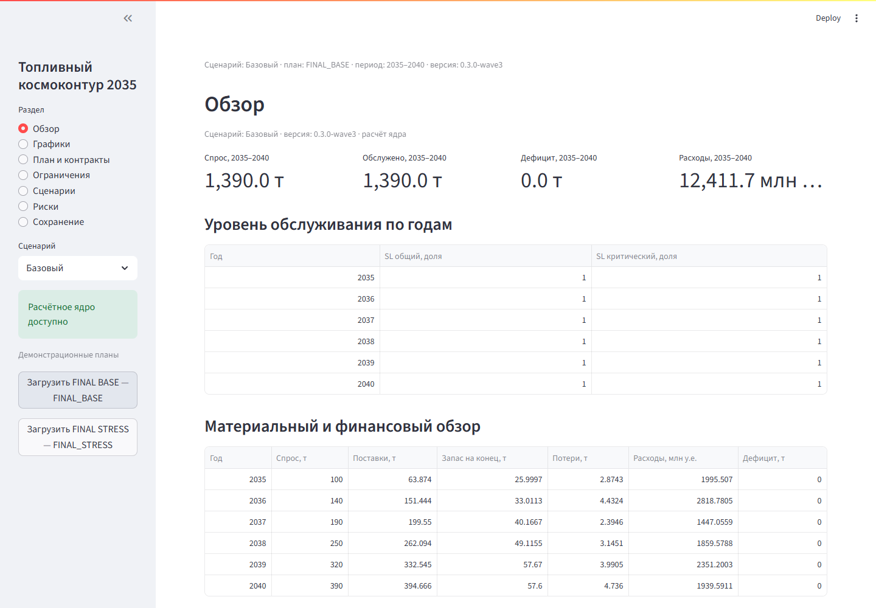
Оператор проходит полный сценарий без разработчика
03
01
Открыть FINAL BASE
Готовый план загружается одной кнопкой
02
Изменить решение
Заказ, резерв или инвестиция
03
Сравнить сценарии
BASE, обязательный стресс и TEAM_*
04
Сохранить и выгрузить
Повторное открытие, CSV и XLSX
UI = экспорт = results/
Фактический интерфейс: app/main.py · инструкция: docs/ИНСТРУКЦИЯ.md
Notes:
Эксперт запускает Streamlit, открывает FINAL BASE, меняет решения и получает новый расчёт. Интерфейс показывает правило, период, факт, лимит и русскую причину каждого нарушения. План и отдельный реестр договоров сохраняются рядом. CSV и XLSX формируются из того же RunResult.
Источники: app/main.py; docs/ИНСТРУКЦИЯ.md; tests/test_ui_wave2.py

Slide 4
Единый расчётный путь связывает данные, решения и доказательства
04
CASE_INPUT
План + сценарий
run_plan
Проверки
Аналитика
Выход
спрос · каналы
хранилище · лимиты
решения · BASE/STRESS
и TEAM_*
поставки · баланс
сервис · затраты
полный passed-list
и нарушения
риски · сравнение
вариантов
UI · CSV/XLSX
повторный запуск
Сценарии применяются к копии данных. CASE_INPUT не мутируется.
reserved ≠ ordered ≠ delivered ≠ served
Главное семантическое различение модели
Источник: src/engine/ · ai_workstreams/00_contracts/core_api.md · docs/note/01_architecture.md
Notes:
CASE_INPUT и план со сценарием поступают в единую точку run_plan. Ядро считает поставки, баланс, сервис и затраты. Затем constraint_checks возвращает полный passed-list и нарушения. Аналитические модули строят риски и сравнения из того же RunResult, а UI и экспорт показывают те же числа. Сценарий применяется к копии входных данных, поэтому исходный BASE не мутируется.
Источники: src/engine/; ai_workstreams/00_contracts/core_api.md; docs/note/01_architecture.md

Slide 5
S10 выигрывает после скрининга 25 альтернатив
05
25
5
1
MCDA 0.970
стратегий
финалистов
выбор: S10
лидер во всех наборах весов
S25 дешевле в BASE на 13.31 млн, но дороже в STRESS на 850.28 млн
Headroom S10: 370 млн против 280 млн у S25
Источник: results/exports/top5_detailed.csv · results/exports/mcda.csv
Notes:
Скрининг охватывает 25 стратегий в двух сценариях. В топ-5 вошли разные семейства. S25 на 13.31 млн дешевле в BASE, но в обязательном стрессе проигрывает S10 на 850.28 млн. S10 получает 0.970 по baseline MCDA и остаётся лидером в наборах ECONOMY, RESILIENCE и FLEXIBILITY.
Источники: results/exports/screening_25.csv; results/exports/top5_detailed.csv; results/exports/mcda.csv

Slide 6
Финальная стратегия сочетает дешёвую базу, гибкость и ISRU
06
A
Earth-Core
резерв 100 → 140 → 190 т/год · TOP 70%
G1
G3
G5
A/B стартуют
Опцион C не покупаем
до 2037-12
прогноз отбора D
> 217 т
2040
пересмотр TOP A
B
Earth-Flex
110 т/год · lead time 4 мес · канал адаптации
D
Lunar-ISRU
2035
2036
2037
2038
2039
2040
120 т/год с 2038 · CAPEX 1 250 млн
ZBO
Хранение
G2
G4
2036-06
ZBO + ISRU
1 430 млн
2038-01
при доле D ≤ 0.60
exercise C на 2040+
потери 4.5% → 1.2% · CAPEX 180 млн
1 430
370
223.7
217
CAPEX к 2037, млн
CAPEX headroom, млн
отбор ISRU в BASE, т
порог рациональности, т
Источник: results/plans/FINAL_BASE.json · docs/note/12_roadmap_budget.md
Notes:
План опирается на A как базовый канал, B как быстрый инструмент адаптации, ISRU D с 2038 года и ZBO. G3 проверяет прогноз суммарного отбора D за 2038–2040 годы до финансирования, а G4 при слабом фактическом выходе D запускает exercise C для мощности 2040+. CAPEX 1 430 млн оставляет 370 млн headroom. BASE-отбор ISRU 223.7 т превышает порог 217 т; в STRESS 178.9 т ниже порога, поэтому окупаемость выходит за горизонт 2040.
Источники: results/plans/FINAL_BASE.json; docs/note/12_roadmap_budget.md; docs/note/09_strategy_comparison.md

Slide 7
Экономика прозрачна по годам и компонентам
07
BASE
9 961.31
PV расходов, млн у.е.
8.929
cost/served, млн у.е./т
370
CAPEX headroom, млн
824.6 млн
TOP-переплата A в 2040
PV: r = 10%, t0 = 2035
Источник: results/exports/FINAL_BASE/financial_breakdown.csv · results/exports/top5_detailed.csv
Notes:
Финансовая модель разделяет закупки, резервирование, CAPEX, хранение и фиксированный OPEX. PV BASE равен 9 961.31 млн у.е., стоимость обслуживания одной тонны 8.929 млн у.е. Инвестиции приходятся на 2036 год. Известная неэффективность плана — take-or-pay переплата 824.6 млн в 2040 году.
Источники: results/exports/FINAL_BASE/financial_breakdown.csv; results/exports/top5_detailed.csv

Slide 8
Адаптация заказов сохраняет сервис в обязательном стрессе
08
BASE
STRESS
9 961.31
11 498.45
PV, млн у.е.
+1 537.14 млн · +15.4%
В обоих адаптированных планах
Общий сервис 100% Критический 100%
Дефицит 0 т Жёстких нарушений 0
Структура решений не меняется.
Строки заказов: 152 → 161.
Целевой запас: 55.1 → 62.3 т.
Без адаптации: минимум сервиса 84,86%; 5 нарушений
Источник: results/scenario_comparison.csv · results/stress/P01_summary.csv
Notes:
Стратегическая архитектура остаётся прежней: A, B, ISRU и ZBO. Меняются строки заказов и целевой запас. Полная дельта обязательного стресса к BASE составляет 1 537.14 млн PV и включает рост спроса, ценовой шок и адаптацию плана. Сервис остаётся 1.000, нарушений нет. Тот же стресс на фиксированном BASE-плане даёт дефицит 130.69 т, минимальный SL_total 0.8486 и пять нарушений.
Источники: results/scenario_comparison.csv; results/stress/P01_summary.csv; results/plans/FINAL_BASE.json; results/plans/FINAL_STRESS.json

Slide 9
Три риска определяют план действий оператора
09
Последствия и меры рассчитаны тем же ядром, что и финальный план
Риск | Без меры | Ответ оператора | Остаток
R02 ISRU +12 мес | 13.2 т дефицита SL 0.9474 15 нарушений | Снять 63 т D Добавить 66 т B +529.9 млн PV | 0 т 0 нарушений
R08 A −20% мощности | Срез 38 т 15 нарушений дефицит 0 т | Снизить резерв A до 152 Добавить 38 т B +310.2 млн PV | 0 т 0 нарушений
R10 Тариф A +20% | +337.9 млн PV физика без изменений | Риск принять B дороже 7.44 TOP ограничивает перенос | +337.9 млн PV у заказчика
Полный перезаказ устраняет нарушения. Простой довесок B оставляет конфликтующие заказы.
R07: CAPEX ISRU +15% сохраняет лимит 1 617.5 ≤ 1 800 млн благодаря headroom S10
Источник: results/risk_register.csv · results/stress/P03_risks.csv
Notes:
R02 и R08 требуют именно перезаказа: снять недоступные или завышенные объёмы, затем заменить их каналом B. Эти меры возвращают дефицит и нарушения к нулю. Геополитический тариф R10 повышает PV на 337.92 млн; B дороже новой цены A, а TOP ограничивает экономию, поэтому риск рационально принять.
Источники: results/risk_register.csv; results/stress/P03_risks.csv; results/geopolitics/P05_summary.json

Slide 10
Адаптация распределяет стоимость, но защищает критический спрос
10
Критические потребители
Поставщики A–E
Критический сервис 100%
Приоритет выдачи топлива
A получает +471.2 млн
при гео-тарифе +20%
ОПЕРАТОР
+1 537.1 млн PV
BASE → STRESS
Коммерческие потребители
Финансирующая сторона
Без адаптации принимают
130.7 т дефицита
CAPEX 1 430 / 1 800
headroom 370 млн
Окно реакции
4 месяца по каналу B
Решение для события 2038-01 нужно принять до 2037-08
Источник: docs/note/05_stakeholders.md · results/geopolitics/P05_parties.csv
Notes:
Критический спрос защищён приоритетом аллокации. Полная PV-дельта BASE→STRESS равна 1 537.14 млн и включает рост спроса, повышение цен и адаптацию заказов. Без адаптации дефицит прежде всего ложится на коммерческих потребителей. Провайдер A получает дополнительную выручку при геополитическом тарифе. Физический предел реакции задаёт четырёхмесячный lead time канала B.
Источники: docs/note/05_stakeholders.md; results/geopolitics/P05_parties.csv; results/scenario_comparison.csv

Slide 11
Результат проверяется на четырёх независимых уровнях
11
10/10
118
≤0.1003%
7
контрольных векторов
автотестов
ядро против ручного расчёта
файлов в каждом экспорте
Арифметика
Регрессия
Независимая модель
Воспроизводимость
V01–V10
pytest
WP2 manual_calc
экспорт и SHA-256
Source-X добавляется через данные без изменения формул. Горизонт 2041+ требует изменить одну константу модели и явно задать новые лимиты.
Источник: tests/ · results/exports/reconciliation.csv · results/exports/FINAL_BASE/meta.json
Notes:
Контрольные векторы проверяют арифметику, 118 тестов контролируют регрессию, независимая реализация WP2 расходится с ядром максимум на 0.1003% при допуске 0.5%. Экспорт содержит семь согласованных файлов. Source-X подключается через данные; расширение горизонта требует явного изменения параметра модели и новых лимитов.
Источники: tests/; results/exports/reconciliation.csv; results/exports/FINAL_BASE/meta.json; ai_workstreams/WP6_presentation_repo/REPORT_wave1.md

Slide 12
S10 обеспечивает спрос и оставляет управляемые точки решения
12
S10
Опцион C
Не покупать в FINAL. Страховая ценность появляется при P(стресс-недобор ISRU) > 44%; вероятность не оценивалась.
ISRU base
ZBO
Обязателен: без него потери 4.5% превышают стресс-лимит 2%.
BASE и STRESS
SL 1.000
дефицит 0 т
нарушений 0
Лунный ISRU
Порог BASE: 217 т; отбор 223.7 т.
В STRESS 178.9 т: окупаемость выходит за 2040.
Резерв
Запас дешевле и доказуемее: E даёт 9.21 т за 42 дня при спросе 11.5–51.6 т.
Границы прототипа
агрегированный ресурс · месячный шаг · учебные цены · сценарный подход без ложной вероятностной точности
Источник: docs/note/09_strategy_comparison.md · docs/note/07_limitations.md
Notes:
Финальный ответ: опцион C в план не включён; его страховая ценность появляется только при P(стресс-недобор ISRU) выше 44%, а вероятность проект не оценивает. ZBO обязателен. BASE-отбор ISRU 223.7 т выше порога 217 т; STRESS-отбор 178.9 т ниже порога, поэтому окупаемость в стрессе выходит за 2040. Физический запас дешевле и доказуемее канала E. S10 выполним в BASE и обязательном стрессе, но прототип использует агрегированный ресурс, месячный шаг и учебные цены.
Источники: docs/note/09_strategy_comparison.md; docs/note/07_limitations.md; results/scenario_comparison.csv

